Slide 1
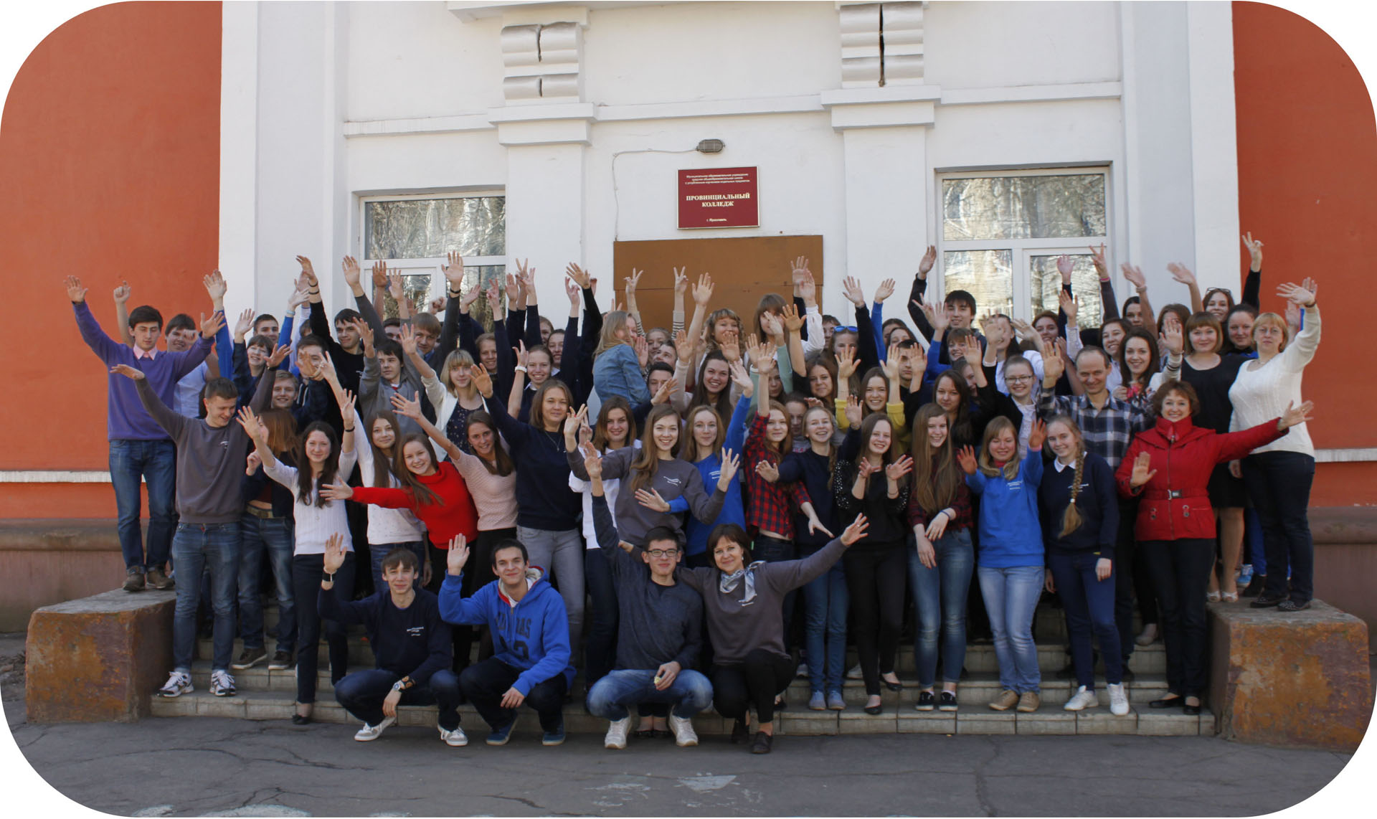
Государственное общеобразовательное учреждение Ярославской области «Средняя школа «Провинциальный колледж»

Slide 2
Для получения информации и знакомства со школой вы можете использовать наш сайт
Полная информация по индивидуальному отбору и зачислению в школу располагается на страничке Поступающим в колледж 2025. Информация будет постоянно обновляться.
Страница школы в социальной сети в «Контакте» познакомит вас с повседневной жизнью в школе.
В разделе школьного сайта «Россия-мои горизонты» размещены материалы профориентационных занятий, подготовленные учителями и учениками, которых вы можете увидеть.
В разделе школьного сайта Виртуальная газета вы можете почитать газету, выпускаемую учениками курса «Журналистика». Ряд статей посвящены нашим учителям и ученикам.
(смотрите следующие слайды)

Slide 3
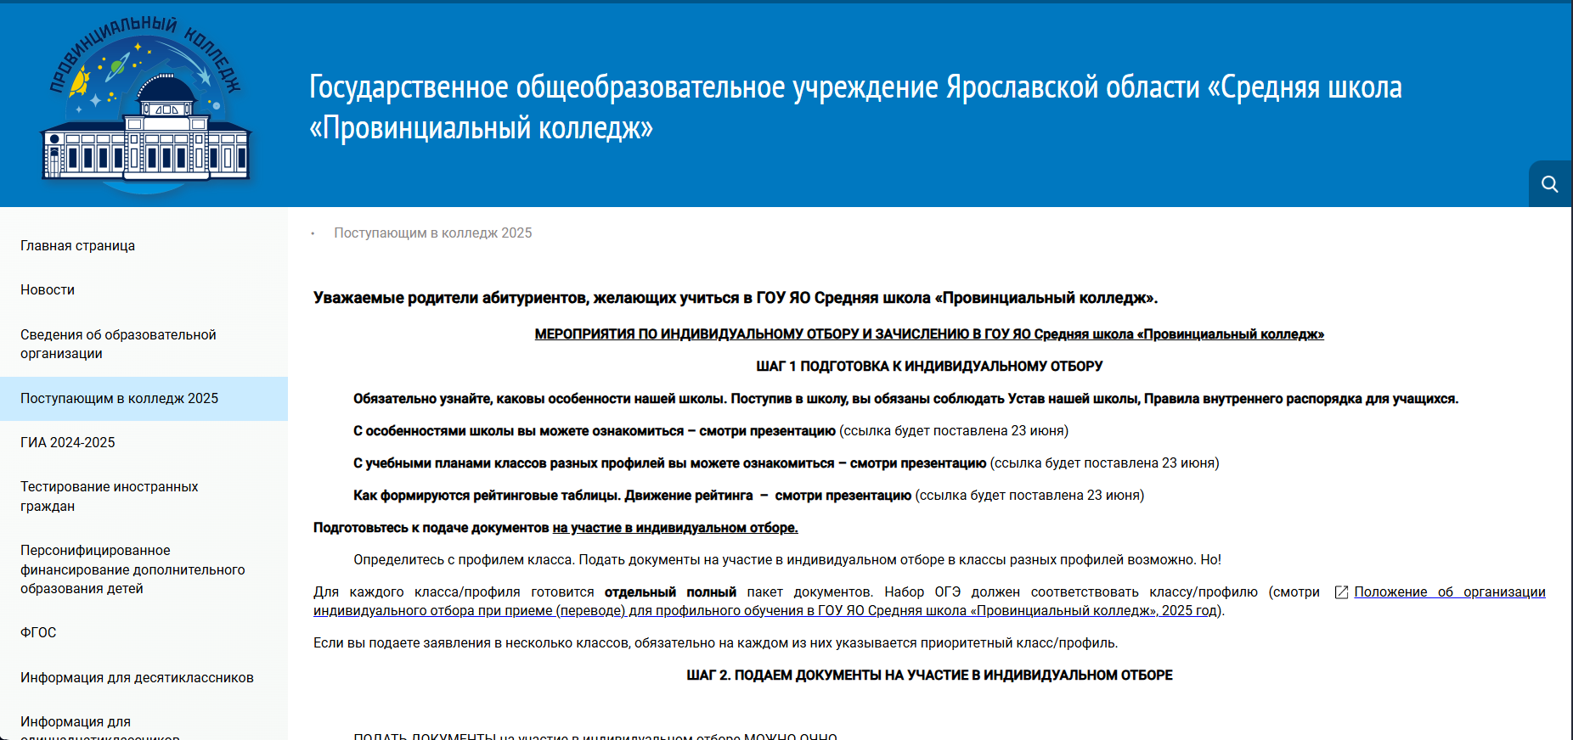
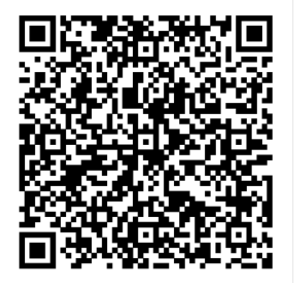
Поступающим в колледж 2025

Slide 4
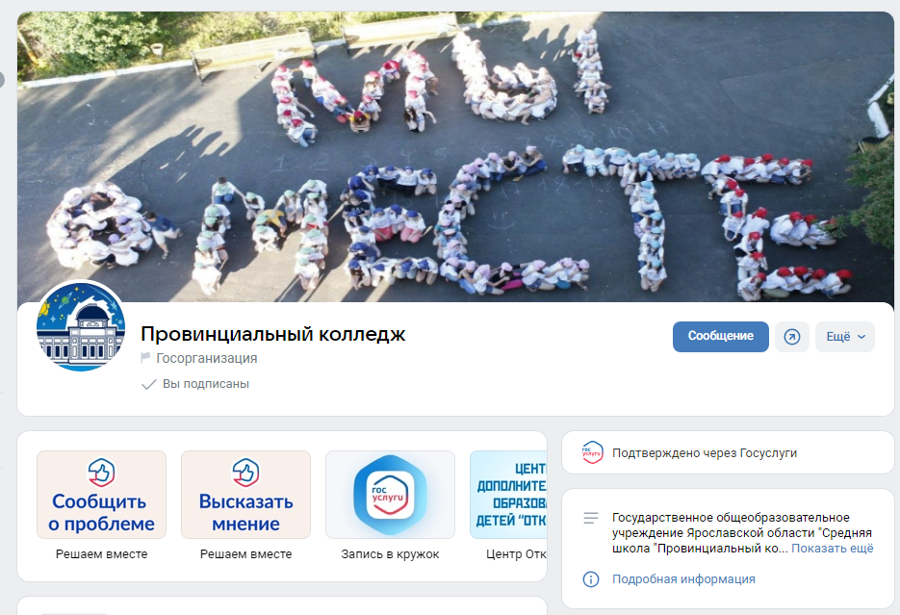
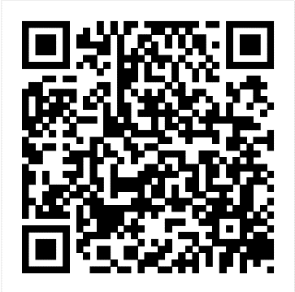
Страница в социальной сети «ВКонтакте»

Slide 5
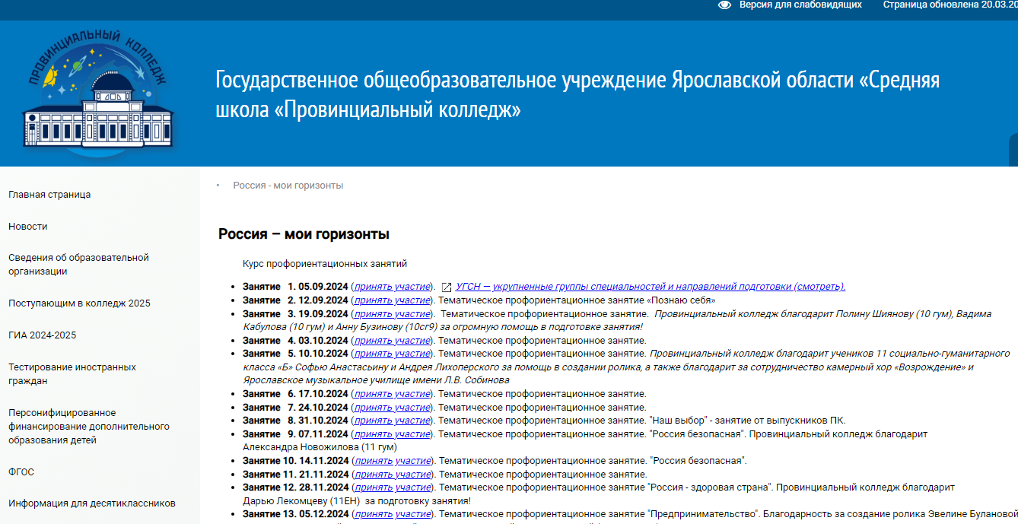
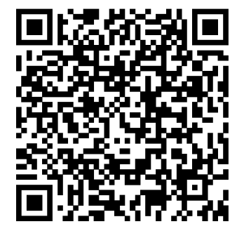
Россия –мои горизонты

Slide 6
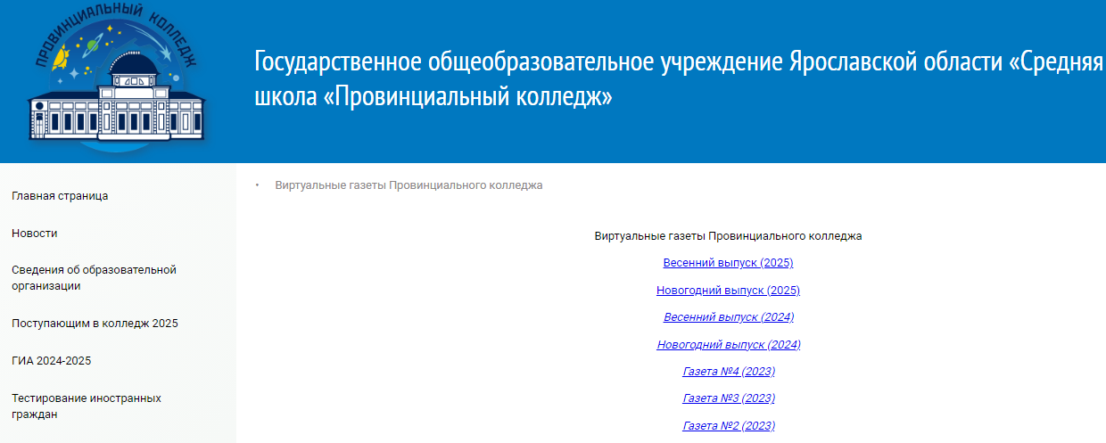
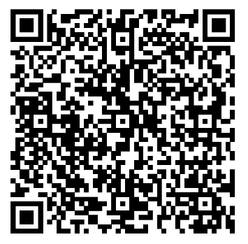
Виртуальная газета

Slide 7
Средняя школа «Провинциальный колледж»
Старшая профильная школа
Центр дополнительного образования детей «Открытие»
Образова-
тельный лагерь для старше-
классников
Профильные
классы
Научная конферен-
ция «Открытие»
Система предмет-
ных семинаров

Slide 8
Школа объединяет учеников шести 10-х и шести 11-х профильных классов. Построение образовательного процесса в школе направлено на получение профессии через продолжение обучения в высшем учебном заведении. Соблюдение режима школьных занятий, значительный объем информации, необходимой для усвоения и воспроизведения, наличие стимула для самостоятельной работы при необходимости ликвидировать «пробелы в знаниях», самодисциплина – все эти условия и навыки необходимы для быстрой адаптации первокурсника к университетскому обучению.
В школе работает Центр дополнительного образования детей «Открытие», который предоставляет множество возможностей для получения дополнительных знаний, формирования интеллектуального потенциала, умений и навыков, необходимых для исследовательской работы. В 20-ти семинарах Городской программы для старшеклассников «Открытие» (соответствуют различным отраслям науки) с ребятами работают преподаватели ярославских вузов. Тематические лагерные смены с образовательной, культурной и спортивной программой призваны укреплять здоровье, ум, дружбу.
В основе работы школы лежит принцип взаимоуважения: учитель уважает учеников, ученики уважают учителей и педагогических работников школы, соблюдая все Правила внутреннего распорядка.

Slide 9
Базовая школа
Российской Академии наук
Базовая школа
ЯГПУ им. К.Д. Ушинского
Наш статус базовой школы РАН, сотрудничество со всеми высшими учебными заведениями города ставят важнейшую задачу – воспитания у обучающихся научного и креативного мышления, умения учиться за рамками школьной программы, чему способствует привлечение учеников к олимпиадному движению, внеурочная и профориентационная работа. Они строятся с акцентом на общеинтеллектуальное и общекультурное развитие школьников. Им предлагается широкий спектр лекций ведущих ученых ярославских вузов, активно используются возможности знакомства с научными достижениями и научной деятельностью российских ученых, которые предоставляются РАН.
ЭТО – ДОПОЛНИТЕЛЬНАЯ НАГРУЗКА НА УЧЕНИКА.

Slide 10
Индивидуальный проект
Обязательным предметом в учебном плане каждого ученика является исследовательский проект, ориентированный на самостоятельную работу с научной литературой, выполнение научного эксперимента под руководством научного руководителя. Выполненная курсовая работа защищается перед экспертными комиссиями в конце учебного года на школьной научной конференции.

Slide 11
Кадровый состав
50 учителей школы
17 вузовских
преподавателей;
14 кандидатов наук,
2 доктора наук

Slide 12
Результаты работы школы
Подробно с результатами работы школы вы можете ознакомиться в самоанализе, где представлены как наши достижения, так и проблемы, с которыми мы сталкиваемся
https://pcollege.edu.yar.ru/obslsam.html

Slide 13
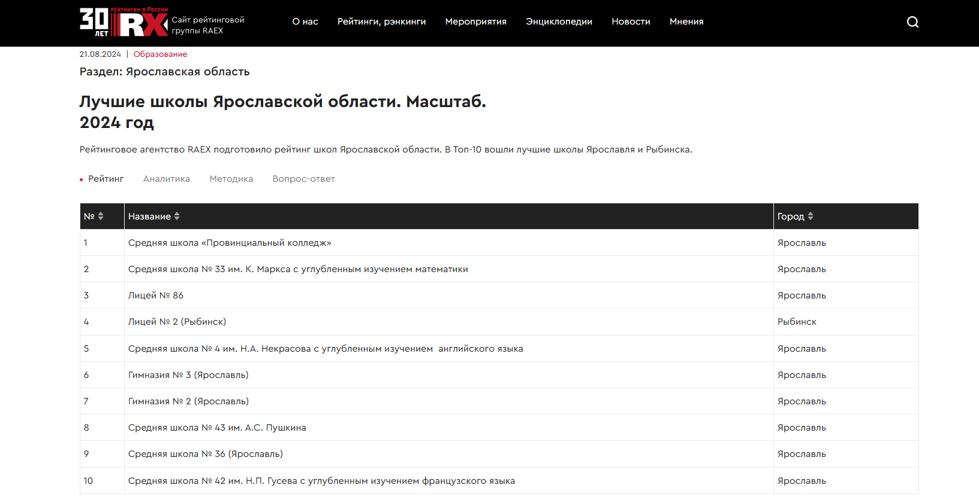

Slide 14
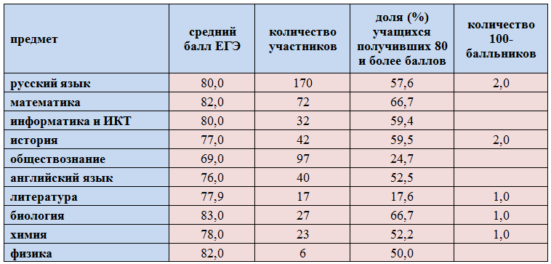
Результаты ЕГЭ – 2024

Slide 15
Занятия в рамках платных образовательных услуг
Русский язык – 1 час в неделю.
Психологический тренинг – 1 час в неделю.
Информационное сопровождение научно-исследовательской деятельности – 1 час в неделю.

Slide 16
Занятия в рамках платных образовательных услуг
Для всех учеников школы организованы факультативные занятия:
В 10-м классе они одинаковы для классов всех профилей:
русский язык – необходим для развития функциональной грамотности (работы с большими текстами и их редактированием; развитием навыком речевой коммуникации и т.д.), для дополнительной подготовки к написанию итогового сочинения и сочинения в ЕГЭ;
психологический тренинг – необходим детям, пришедшим из разных школ в новый коллектив, для более комфортной адаптации в классе, для формирования навыков бесконфликтного общения;
практикум по основам исследовательской деятельности поддерживает учебный курс Основы исследовательской деятельности, формируя компьютерную грамотность, как необходимое условие для работы над исследовательским проектом.
Факультативные занятия - это 3 дополнительных часа в неделю к основной учебной нагрузке обучающегося.
Оплата факультативных занятий. Они оплачиваются по договору, который мы заключаем с родителями с 1 сентября 2025 года. Стоимость составит 1 тысяча рублей в месяц за все факультативы. Платим в течение 10 учебных месяцев.
В 11-м классе обязательными для всех являются факультативы по русскому языку и математике, предлагаются факультативы по выбору по предметам углубленного изучения, нацеленные на решение задач повышенной сложности для подготовки к единому государственному экзамену.

Slide 17
Внеурочная работа
Индивидуальный исследовательский проект.
Регулярные занятия объединений и клубов.
Нерегулярные занятия (школьные мероприятия).
Программа «Образы Родины» (поездки, экскурсии).

Slide 18
Обучение в 10-11 классе
Какие факторы принимаем во внимание, выбирая школу?
Ориентируется ли ребенок на продолжение обучения после 11-го класса?
Каково состояние здоровья ребенка? Может ли он осваивать несколько программ углубленного изучения?
Готов ли он к самостоятельной работе по ликвидации «пробелов» в знаниях, полученных в основной школе?
Не могут ли занятия вне школы (профессионально – спорт, театр и т.д.) помешать интенсивной учебе?
Сколько времени занимает путь до школы?
Сформированы ли представления о сфере деятельности в будущем?
От последнего фактора зависит выбор направления обучения в школе.

Slide 19
Профили обучения
Гуманитарный (гуманитарный и социально-гуманитарный класс)
Технологический (информационно-технологический класс)
Естественнонаучный (естественнонаучный класс)
Социально-экономический (экономический класс)

Slide 20
подумайте над своим выбором
Уважаемые абитуриенты и родители абитуриентов.
Делая выбор, подумайте о том, что есть разные пути для достижения цели.
Выбирая школу, проанализируйте свои желания и возможности, особенности школы.
Если у вас не сформирован профессиональный интерес, может быть, подумать об универсальном классе?
ЖЕЛАЕМ ВАМ УДАЧИ.

